Slide 1

Název školy: ZŠ Pardubice - Spořilov
Autor: Renáta Pasovská
Název: VY_32_INOVACE_03_VLASTIVĚDA 5_VODSTVO EVROPY
Téma: VODSTVO EVROPY
Číslo projektu: CZ.1.07/1.4.00/21.2349
Anotace: Vlastivěda 5. ročník ZŠ

Slide 2

EVROPA A SVĚT

Slide 3
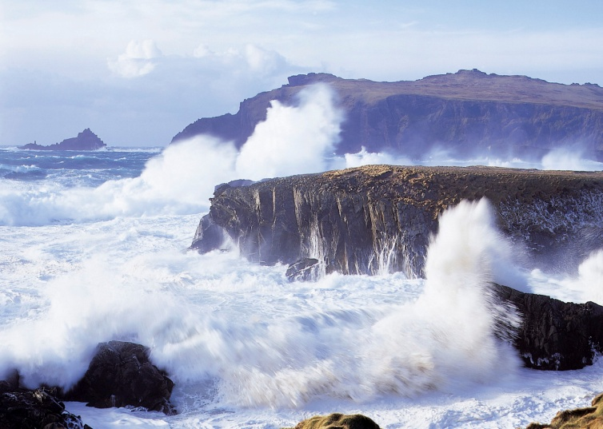
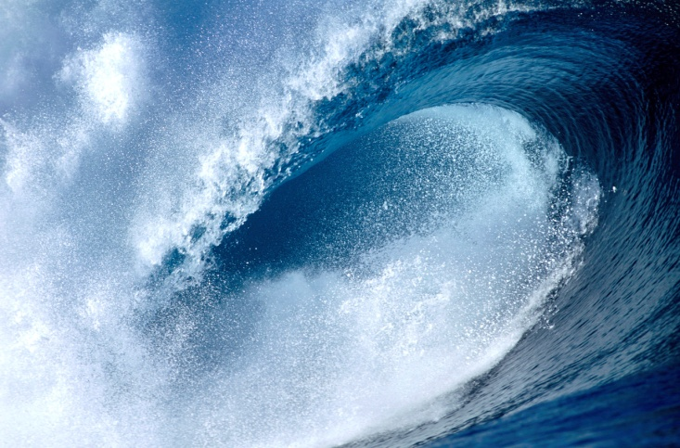
VODSTVO EVROPY
OCEÁNY
velká vodní plocha
odděluje světadíly
MOŘE
součást oceánu
PRŮLIV
úžina mezi dvěma výběžky
spojuje buď oceán s mořem nebo dvě různá moře
PRŮPLAV
uměle vytvořený
spojení dvou vodních ploch
ZÁLIV
výběžek moře do pevniny

Slide 4
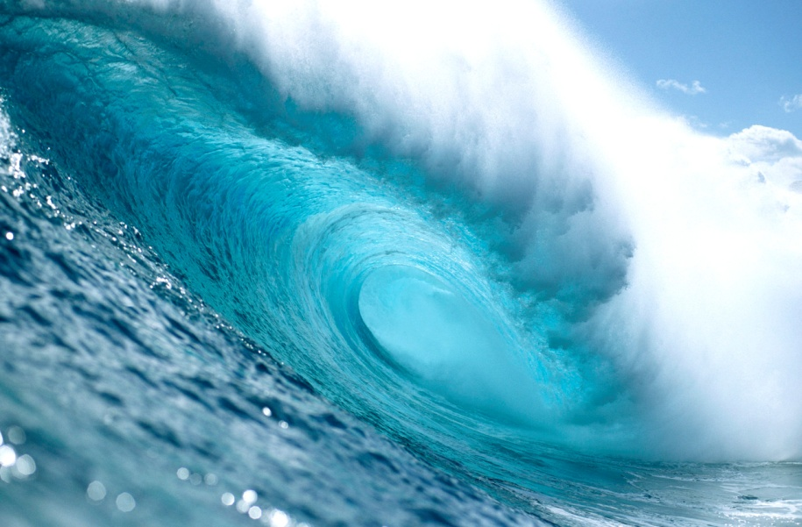
VNITŘNÍ MOŘE
proniká do vnitrozemí
téměř ze všech stran obklopeno pevninou
OKRAJOVÉ MOŘE
omývá pevninu
přechází do vln oceánu

Slide 5
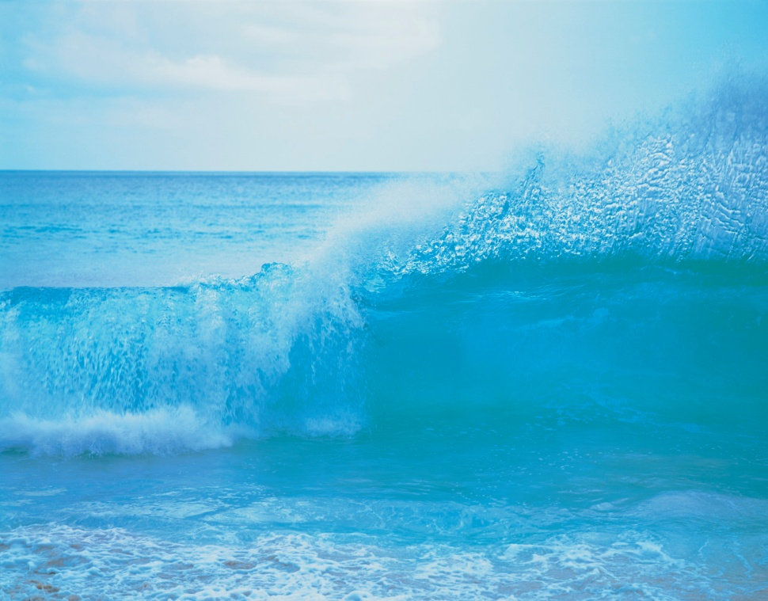
SLANÁ VODA
Evropu omývá
    Atlantský oceán
    Severní ledový oceán
několik vnitřních i vnějších moří je součástí těchto oceánů

Slide 6
SLADKÁ VODA
potoky
řeky
    Volha
    Dunaj
    Rýn
jezera
    Ladožské jezero (Rusko)
rybníky
přehrady
    vodní elektrárny
potok -> přítoky -> řeka -> moře -> oceán
říční doprava

Slide 7
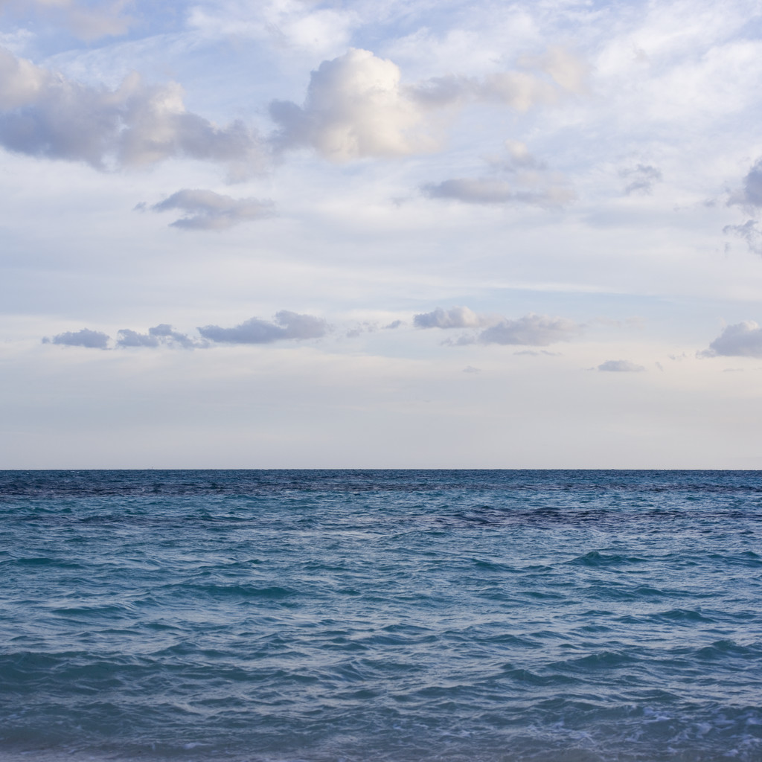
OTÁZKA
Je Kaspické moře opravdu moře?
http://www.google.cz/imghp?hl=cs&tab=wi

Slide 8
Obrázky – klipart – www.office.microsoft.com
Použitá literatura – pouze vlastní myšlenky

